Slide 1


UNIVERSIDAD DE COSTA RICA TCU-653
USO BASICO COMPUTADORA
Pablo Porras B86105
Daniel Arguedas B90607
Daniela Morales B95247
Juan Calderón B68103

Slide 2
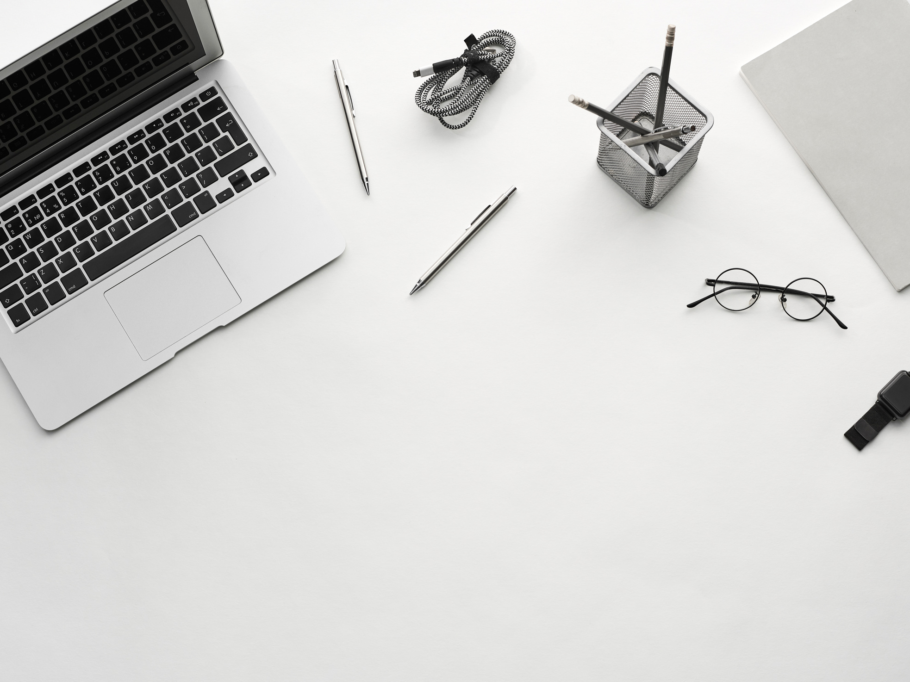
INTRODUCCION
Las computadoras son un instrumento que nos ayudan a realizar diferentes tareas para poder facilitar , la ejecuccion

Slide 3


REGLAS BASICAS

Slide 4

Reglas basicas
- Encender y apagar
- temperaturas tolerables
- No comer ni beber
- Sentarse correctamente

Slide 5

Reglas basicas
- La iluminación natural.
- Rrealice cambio de posturas.
- Configure su monitor.
- No las use en la cama.

Slide 6
NORMAS DE
SEGURIDAD

Slide 7
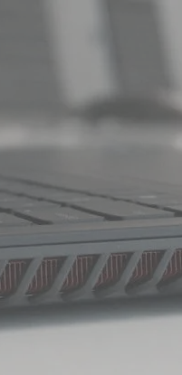
Normas de seguridad
- Alejar el equipo de lugares húmedos, y del agua.
- Dejar libres las aberturas y entradas de aire
- No exponer a altas temperaturas
- No exponer a ambientes húmedos

Slide 8
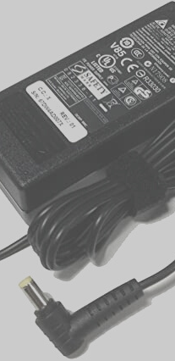
Normas de seguridad
- No dejarlos cerca de aparatos que emitan radicación
- líquidos especiales y fieltros para limpieza
- No golpearlo ni rayarlo
- almacenar los cables demanera adecuada

Slide 9
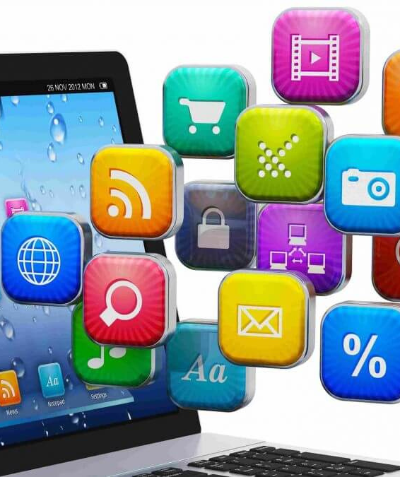
Software
Es la parte intangible de la computadores, nos referimos a cosas tales como los programas

Slide 10
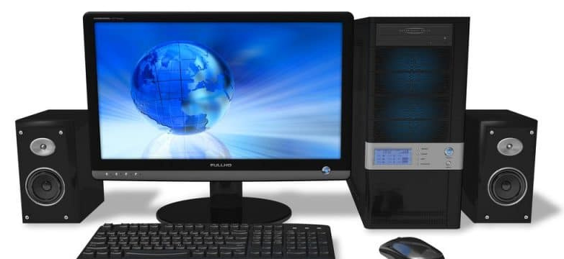
Hardware
Es la parte tangible de la computadora, como mouse, teclado. monitor, CASE

Slide 11
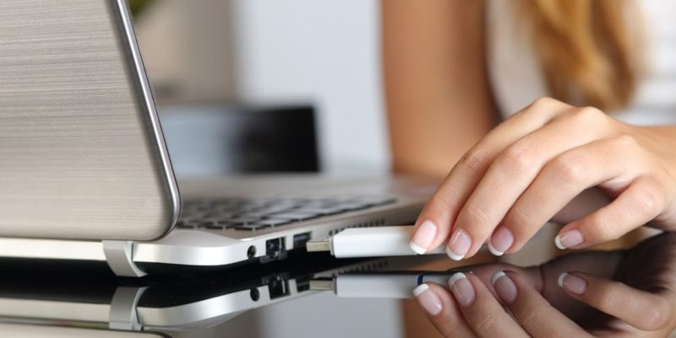
Dispositivos Periféricos
Los dispositivos periféricos son dispositivos externos que nos permiten como usuarios interactuar y visualizar la información en el ordenador.
Se dividen principalmente en tres:

Slide 12
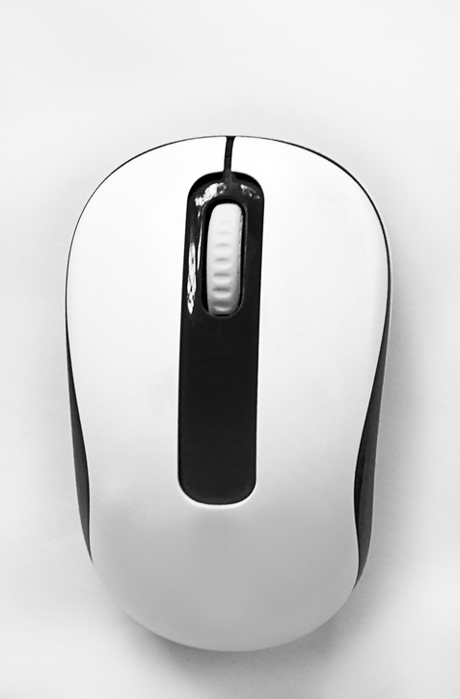
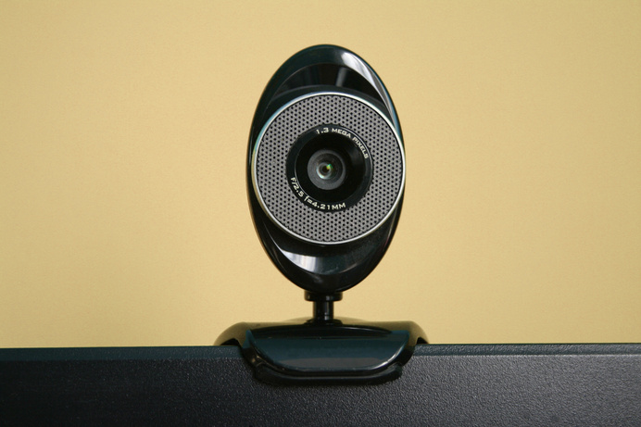
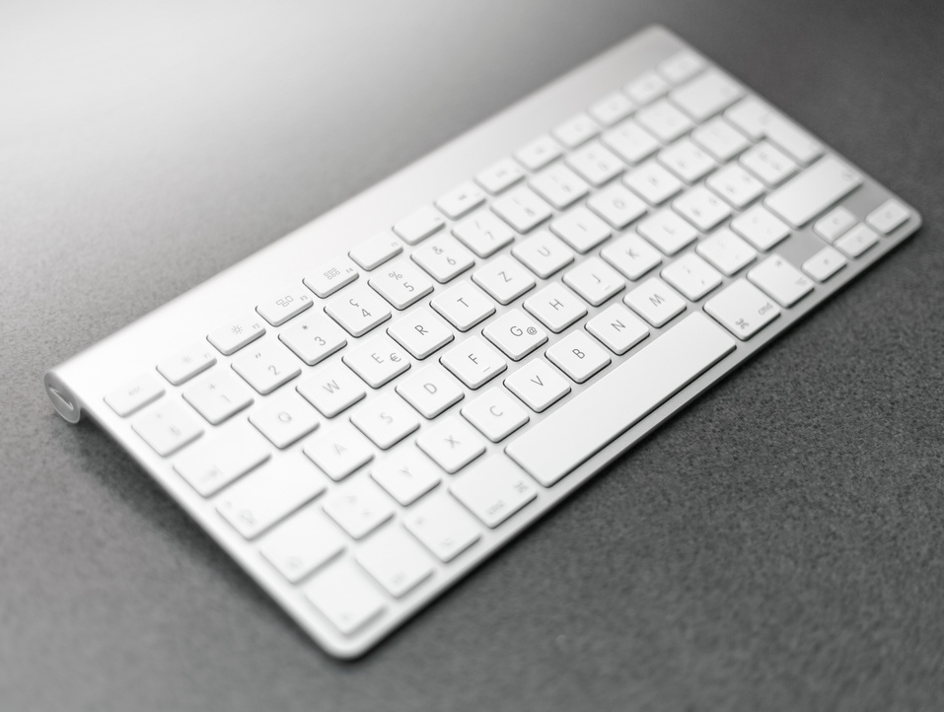
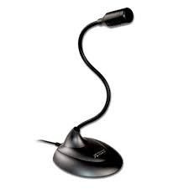
Dispositivos de Entrada
Estos nos permiten introducir datos externos a la computadora, los mas comunes son:
Cámara
Teclado
Ratón o Mouse
Micrófono

Slide 13
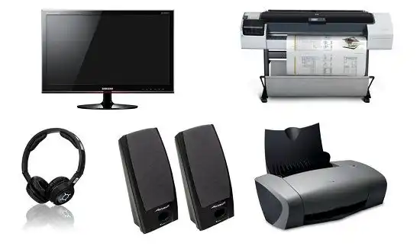
Dispositivos de Salida
Este tipo de dispositivos muestran información hacia el exterior del ordenador, los más comunes son:
Monitor
Impresora
Auriculares
Parlantes

Slide 14



Dispositivos almacenamiento
DISCO DURO
Es un hardware que se utiliza para el almacenamiento de datos, por ejemplo: disco duro, cd o DVD, memoria flash(llave maya)
CD O DVD
MEMORIA FLASH

Slide 15
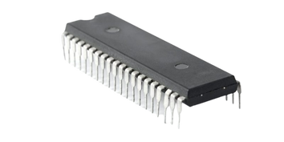
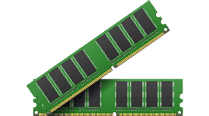
Dispositivos almacenamiento
MEMORIA ROM
De igual manera hay un tipo de hardware que son los que posee una mayor cantidad de almacenamiento
MEMORIA RAM

Slide 16
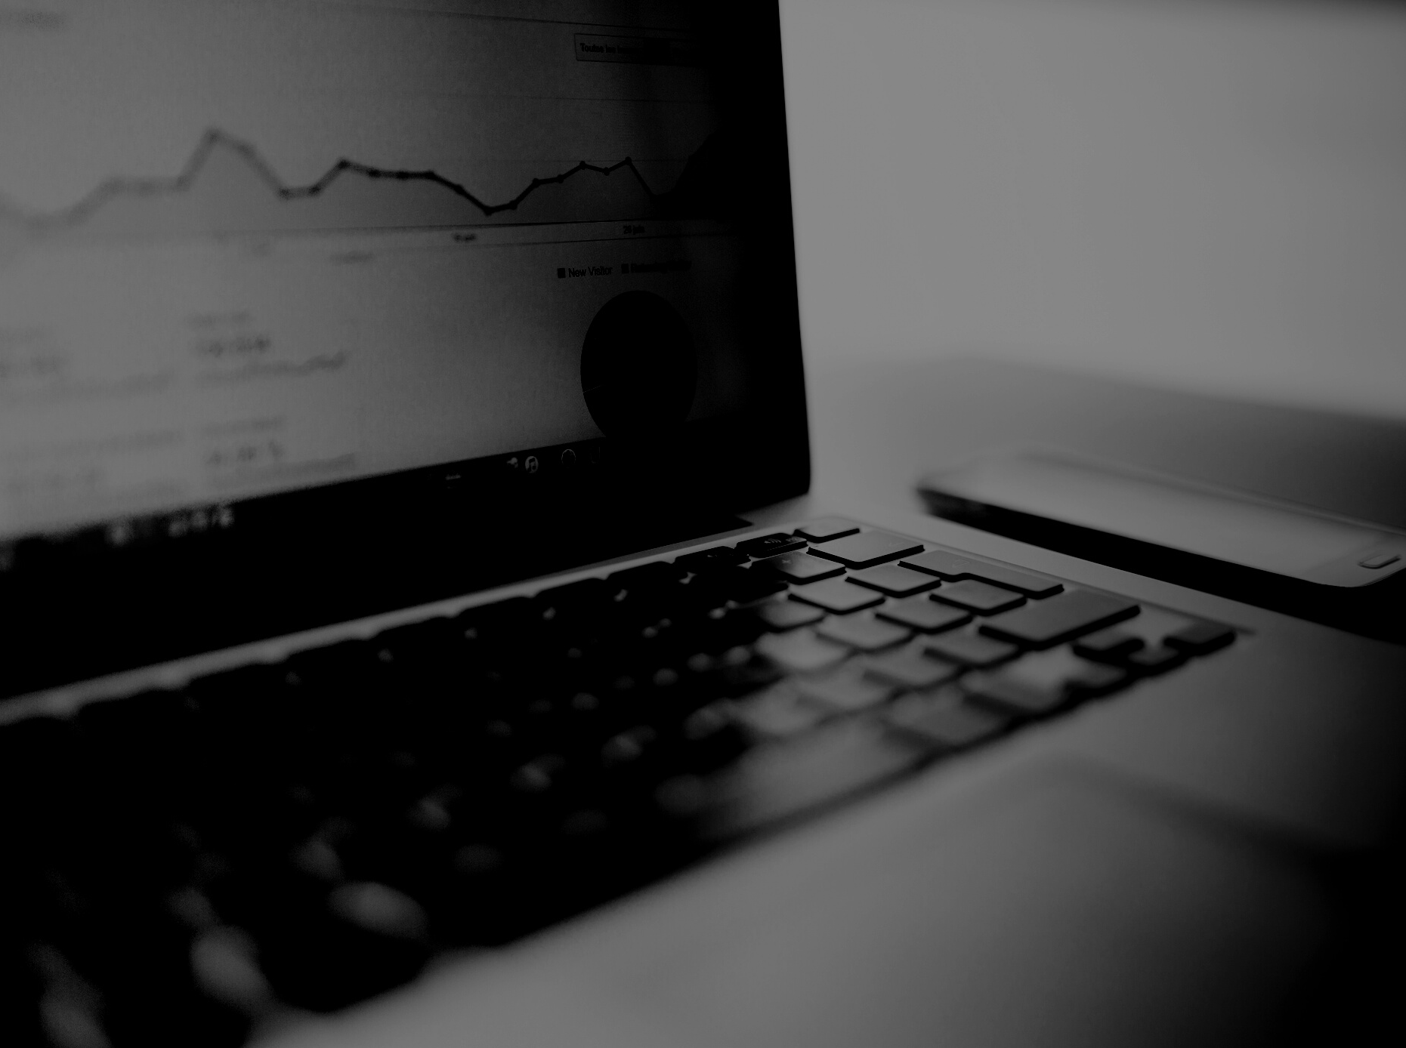

VIDEO 1

Slide 17

INICIO COMUN DE UNA COMPUTRADORA

Slide 18
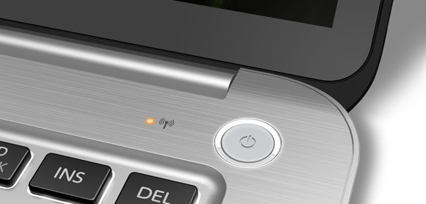
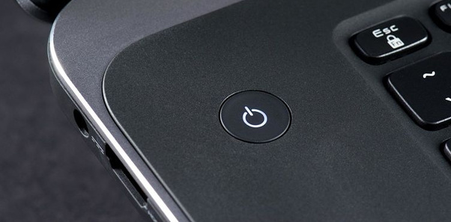
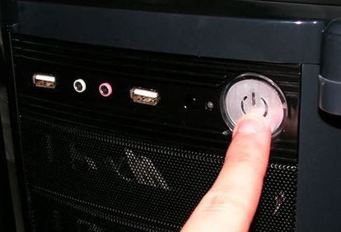
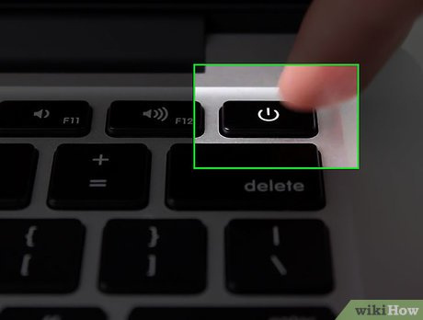
DIFERENTES BOTONES DE ENCENDIDO
Las computadoras dependiendo de la marca y el estilo tendran los botones de encendido en difernete lugares

Slide 19
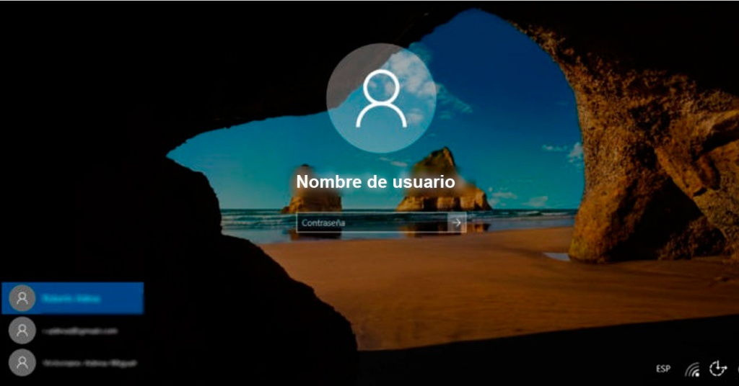
PANTALLA DE INICIO
Cuando la computadora enciende aparece seleccionado el perfil de administrador, si nuestro perfiel es otro, seleccionamos el correspondiente en la parte inferior izqueirda

Slide 20
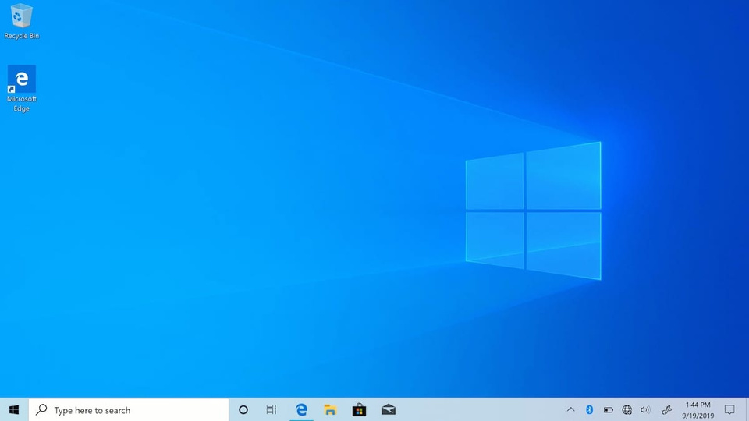
PANTALLA INICIAL
Esto es lo que nos muestra el ordenador una vez iniciado en un usuario, estando en la parte inferior izuierda en la esquina el boton de inicio en el cual podemos buscar las difernetes herramientas

Slide 21
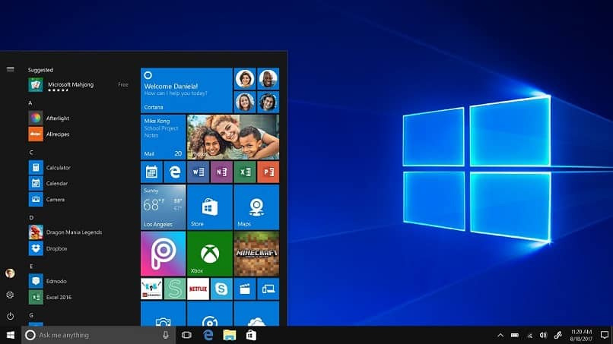
PANTALLA INICIAL

Slide 22
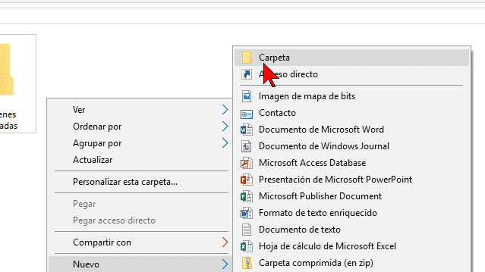
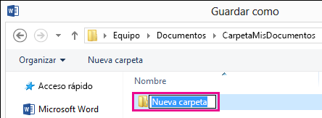
CREAR CAPETA

Slide 23
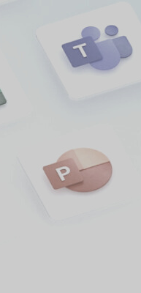
ALGUNAS HERRAMIENTAS

Slide 24








Herramientas

Slide 25
Excel
Es un programa de oficina con su nueva apariencia que srive para crear contabilidades y graficas en cualquier momento

Slide 26
WORD
Es un procesador de texto que su funcion es facilitar la redaccion de documentos tantos formales como informales, entre otras funciones

Slide 27
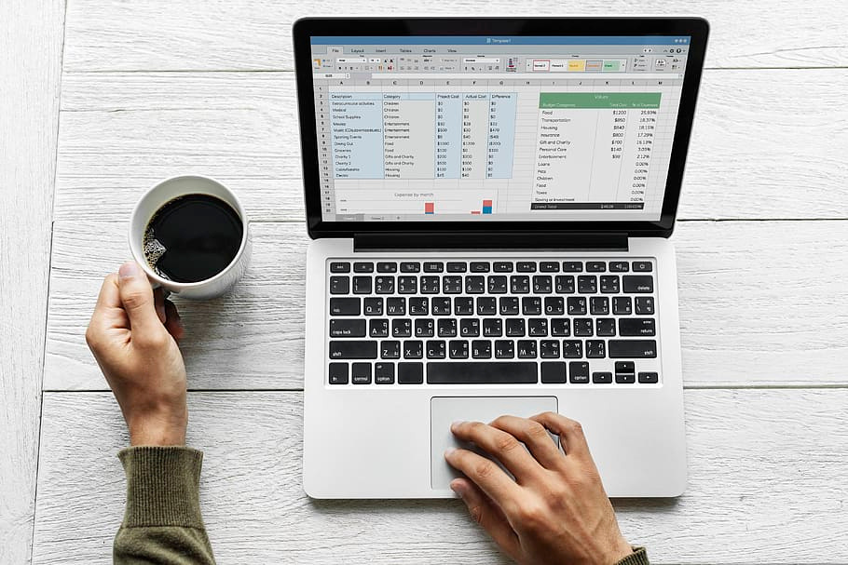
PARTE PRÁCTICA

Slide 28

Video de resumen

Slide 29

Bibliografía

Slide 30

Bonilla, F. (2007). Manual de microsoft excel. Instituto Nacional de aprendizaje.
Fundación UPC. (2008). Guía del taller de iniciación a la informática. https://fundacionlacaixa.org/documents/10280/178347/guia_taller_iniciacion_cast.pdf/a0c7cebc-a4d9-494a-9bad-8cc41d2fefcc
CONARE. (2020).Guia de salud ocupacional para trabajos en casa y teletrabajo. https://obs.ucr.ac.cr/wp-content/uploads/2020/05/Gu%C3%ADa-de-Salud-Ocupacional-para-trabajo-en-casa-y-Teletrabajo-CONARE.pdf

Slide 31

Oviedo, X. (2006). PROGRAMA DE ESTUDIO DEL TALLER EXPLORATORIO TECNOLOGÍAS DE INFORMACIÓN Y COMUNICACIÓN. https://www.mep.go.cr/sites/default/files/programadeestudio/programas/cs-mantenimiento-preventivo-8.pdf
Universidad Pablo de Olavide. Biblioteca/CRAI. Formación de Usuarios. (2020). Procesadores de texto. https://rio.upo.es/xmlui/bitstream/handle/10433/9028/Procesadores%20de%20texto%20.pdf?sequence=1&isAllowed=y

Slide 32
MUCHAS GRACIAS
26 MARZO 2022

